Slide 1
Ressonância magnética
Enzo Max, Guilherme melo e Henrique Nagy.
24 maio 2023

Slide 2
Sumário
Origem
Importância
Como funciona
Vantagens
Desvantagens

Slide 3
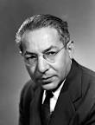
Origem
Isidor Rabi
Isidor Rabi
Em 1937, Isidor Rabi, professor de física da Universidade de Columbia, desenvolveu um método para medir os movimentos dos núcleos atômicos. Rabi, então, recebeu o Nobel de Física de 1944, pelo “método de registro de propriedades de ressonância magnética de núcleos atômicos”.

Slide 4
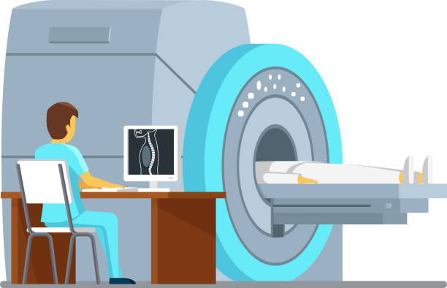
Importância
Ressonância magnética
Ressonância magnética
O exame de ressonância magnética é usado na análise de doenças cardíacas, abdominais, cervicais, neurológicas e ortopédicas. É um procedimento indolor de grande precisão, que produz imagens em 2D e 3D com alta definição dos órgãos.

Slide 5
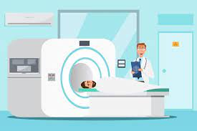
Como funciona?
Ressonância magnética
É utilizada uma tecnologia de ponta que estimula e detecta a mudança na direção do eixo de rotação dos prótons encontrados na água que compõem os tecidos vivos. Essas moléculas são captadas pelo aparelho de ressonância e reproduzidas no computador para avaliar o resultado obtido.
Ressonância magnética

Slide 6
Vantagens
Desvantagens
A ressonância Magnética não utiliza Radiação. Podemos dizer que esta é, provavelmente, a maior vantagem da Ressonância Magnética.
Claustrofobia e, às vezes, dificuldade de permanecer dentro do aparelho de RM por ser um espaço pequeno e fechado.
Apresenta baixa frequência de efeitos colaterais. E possui captação de imagens de alta definição.
Os efeitos do campo magnético sobre dispositivos metálicos implantados no corpo
É um exame rápido e com resultados quase imediatos.
Reações ao meio de contraste.

